Slide 1




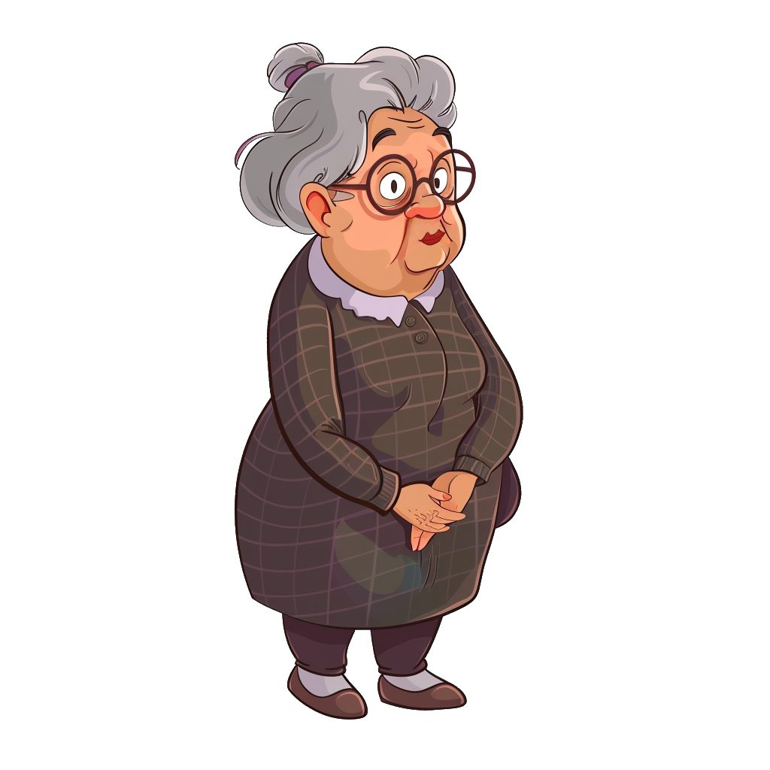
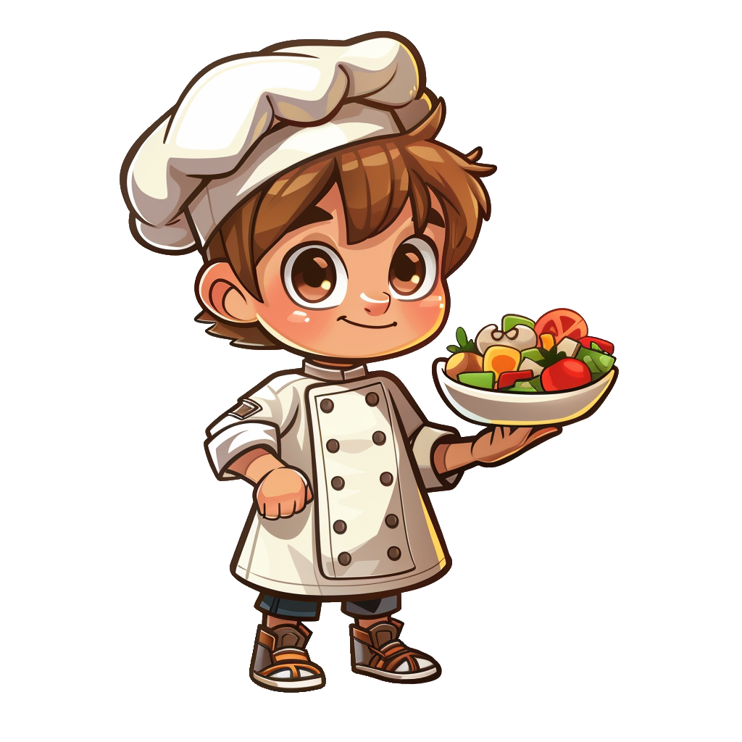












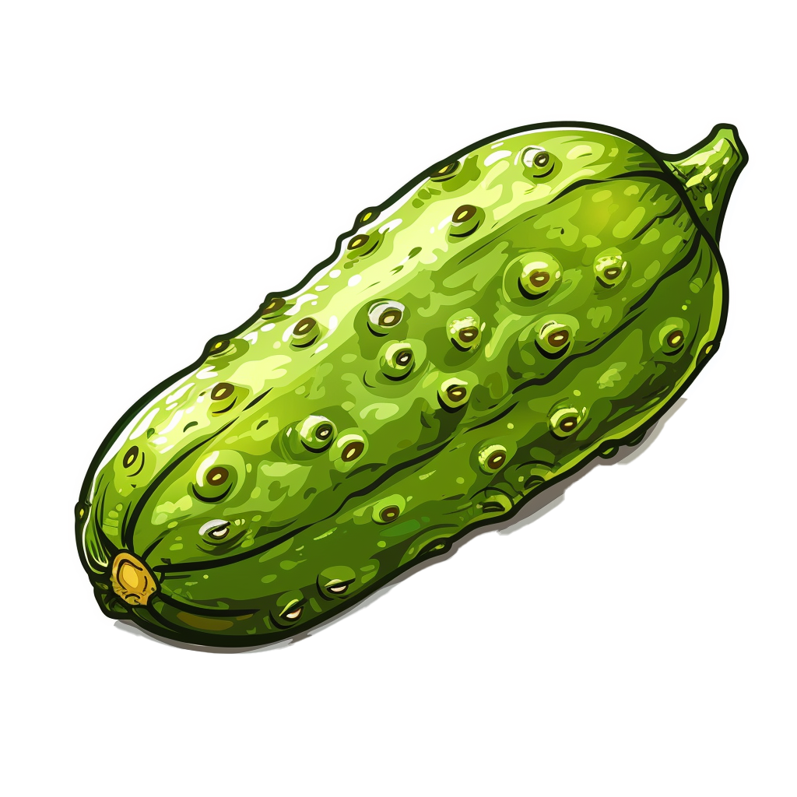






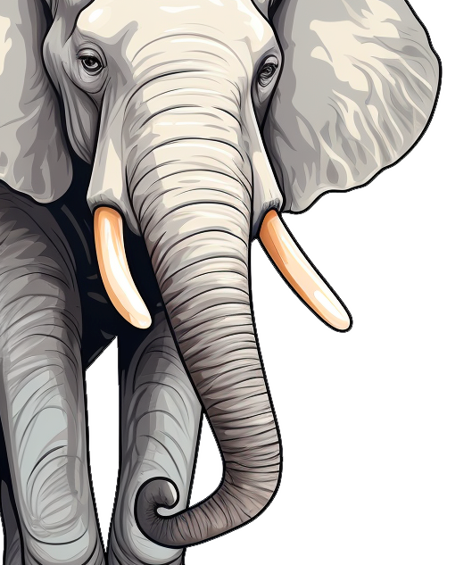



Що додамо до салату?
Що випікає бабуся?
Що їсть малюк?
Що збирає хлопчик?
Що їсть собака?
Що їсть панда?

